Slide 1
OBD a open access
Ukládání publikačních výsledků, druh výsledku J - recenzovaný odborný článek a druh výsledku D – stať (článek) ve sborníku z OBD do Digitální knihovny ZČU

Slide 2
Změny v evidenci publikační činnosti
podpora open access Evropskou komisí
podpora open access Radou pro výzkum, vývoj a inovace
podpora open access na univerzitě
podepsání Berlínské deklarace (http://openaccess.mpg.de/)
úprava OBD

Slide 3
Výhody open access
zdarma pro čtenáře
podpora a zprůhlednění vědy a výzkumu
eliminace plagiátorství
více čtenářů
vyšší citovanost
zviditelnění publikační činnosti a instituce
více informací o open access:
http://www.knihovna.zcu.cz/open-access/

Slide 4
Výhody úprav OBD pro autora
autor nebude muset po pilotním provozu odevzdávat tištěnou verzi příspěvku do knihovny
propojení se SHERPA/RoMEO a se Seznamem recenzovaných periodik – zobrazení licenční politiky vydavatele
splnění zelené cesty (zajištění open access přístupu k publikovaným textům), publikování pro grantové agentury (seznam SHERPA/Juliet)
import do Digitální knihovny ZČU
Notes:
Důležitá funkce schvalovatele – musí být dle směrnice schváleno do 10ti dnů
Kontrola údajů – natažení dat z číselníku, schvalovatel pak záznam nevidí

Slide 5
Digitální knihovna ZČU www.dspace.zcu.cz
trvalé uchování příspěvků zdarma
trvalý identifikátor příspěvků (handle)
zviditelnění publikační činností (indexace Google), více čtenářů a vyšší citovanost
publikační činnost na jednom místě
podpora ukládání v režimu open access v programu Horizont 2020
eliminace plagiátorství
predátorské časopisy a predátorští nakladatelé
ukládání různých druhů dokumentů
různá přístupová práva
informace o nově přidaných položkách
zobrazení statistik, Google Analytics
dokumenty s DOI – zobrazování sdílení na sociálních sítích

Slide 6
SHERPA/RoMEO
http://www.sherpa.ac.uk/romeo/search.php
pomoc při ověřování politiky nakladatelů
pomoc s ukládáním různých verzí příspěvků v režimu open access
PREPRINT
zaslání článku vydavateli
recenzní řízení
POSTPRINT
zapracování připomínek
předání práv vydavateli
VYDAVATELSKÁ VERZE
publikování článku

Slide 7
SHERPA/RoMEO
Při rozhodování o (ne)zveřejnění verze příspěvku je třeba věnovat pozornost podmínkám uveřejnění!

Slide 8
SHERPA/RoMEO

Slide 9
Seznam odborných recenzovaných neimpaktovaných periodik
Seznam odborných recenzovaných neimpaktovaných periodik
Rada pro výzkum, vývoj a inovace každoročně zveřejňovala Seznam odborných recenzovaných neimpaktovaných periodik. Tento seznam byl pro potřeby ukládání publikační činnosti do databáze OBD doplněn o licenční politiku vydavatelů, kteří nejsou zahrnuti v databázi SHERPA/RoMEO (http://www.sherpa.ac.uk/romeo/).
Tento seznam je řazen abecedně, u každého časopisu je zobrazeno ISSN, případně e-ISSN, název, podmínky a nakladatel. Pokud může autor uložit více verzí svého článku, autoarchivace není formálně umožněna nebo není známa licenční politika nakladatele, autor primárně uloží do OBD postprint a nastaví práva "jen já (a správce)". V případě nejasností autor kontaktuje Univerzitní knihovnu (pourova@uk.zcu.cz).

Slide 10
Seznam odborných recenzovaných neimpaktovaných periodik

Slide 11
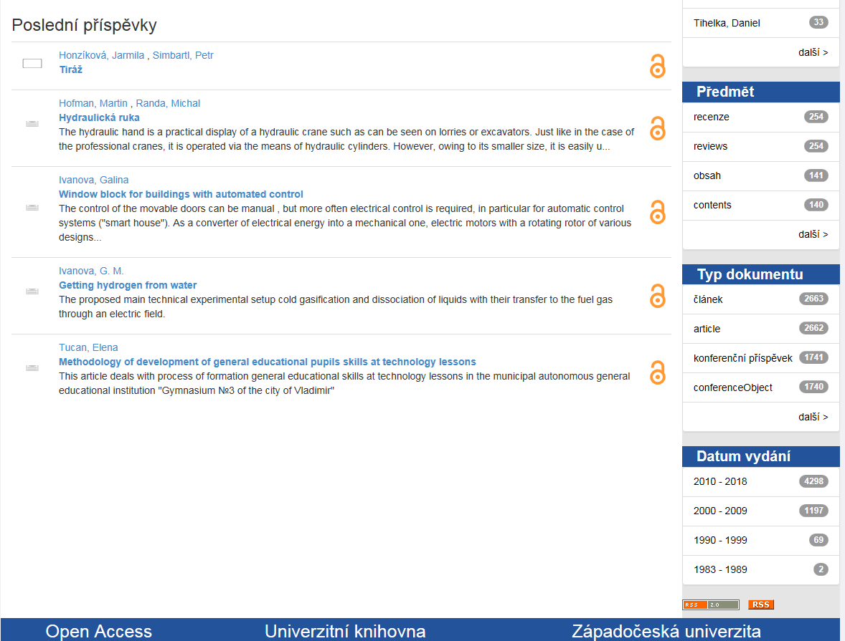
Import do Digitální knihovny
Seznam článků v Digitální knihovně

Slide 12
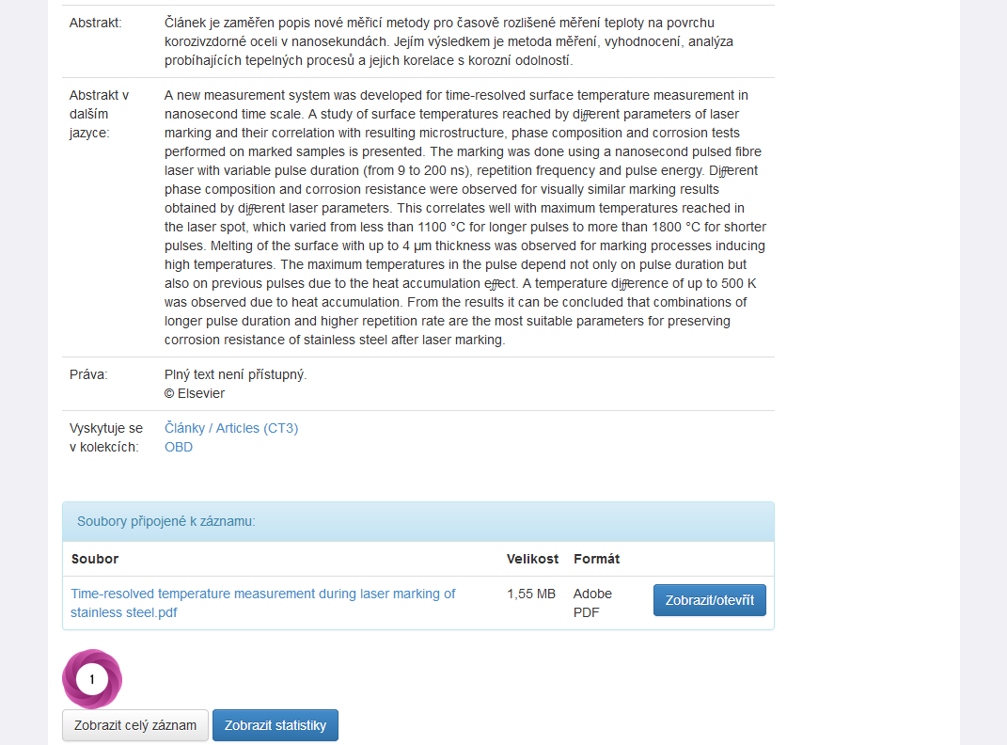
Import do Digitální knihovny
Metadatový záznam publikačního výsledku v Digitální knihovně s přiloženým Plným textem

Slide 13
Dotazy a připomínky, prosím, adresovat:
kristat@uk.zcu.cz

